Slide 1
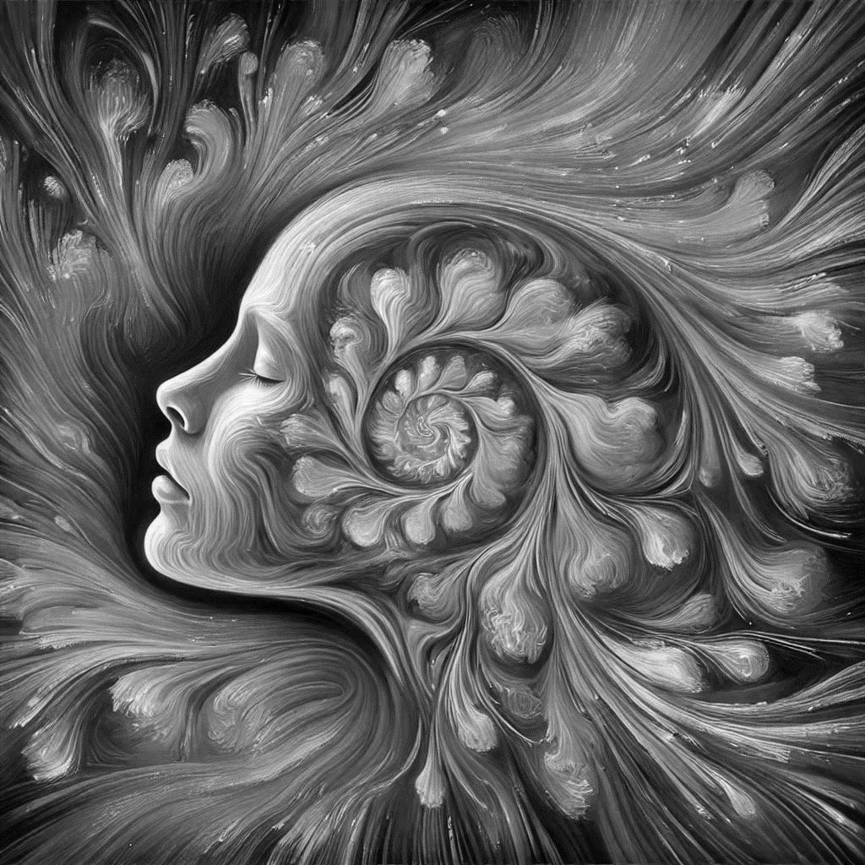
carneviva
Natalia Peixoto

Slide 2
Metalinguística
Deve-se escrever poesia nas linhas da vida. Embeber boca na boca do companheiro, toda sua métrica e rima. Transformar os sons dos corpos numa onomatopéia lírica, com um compasso de 3/4, dois amores e uma cama

Slide 3
DarkSide
Uma parte de mim apaga, a outra inflama. Uma é cinza, a outra é chama. Uma parte de mim fala, a outra grita. Uma acalma, a outra agita. Uma parte de mim se cala, a outra exclama. Uma pensa, a outra ama.

Slide 4
Novaidade
Quero criar raízes além terra. Galhos além mar, folhas além guerra, frutos além vida, flores além sonhos. Quero enterrar os velhos amores, os velhos desejos, as velhas paixões. Para germinar a novidade, a nova idade, a nova era. Quem me dera.

Slide 5
12 de Janeiro
Trazia nas mãos uma rosa amarela, dessas que eu gosto mais. Com algumas frases soltas, lamentos e monossílabos, formou um hiato longo, no já decrescente ditongo de nós dois. Essas mãos, cujas linhas tinham escrito meu corpo, nele se apagaram um dia. Teimei em reescrevê-las, sabendo que delas precisaria para me redescobrir fonte de prazer. Com fogo refiz cada linha. Reinventei em ti, meu corpo. Joguei-me numa busca lancinante e já não queres me servir de guia. Vejo em ti o amigo, não só o amante; Porque com prazer e sem carinho, não tem graça me perder.

Slide 6
Furta-Cor-Ofusca
Às vezes eu olho pro céu e vejo uma semente piscante, além, vejo um buraco furta-cor, me roubando a cor dos seus olhos. Talvez por isso eles (seus) sejam negros. O piscante não é ofuscante, por mais que rimem. É um grãozinho, grão, pequenininho, gigantesco em seu piscar. Fecha os olhos, lamenta. Abre os olhos, lamenta. Piscam os olhos, semente. Semente que olha, vidro, de cor furtada. Ofuscada.

Slide 7
Furta-Cor-Ofusca
Às vezes eu olho pro céu e vejo uma semente piscante, além, vejo um buraco furta-cor, me roubando a cor dos seus olhos. Talvez por isso eles (seus) sejam negros. O piscante não é ofuscante, por mais que rimem. É um grãozinho, grão, pequenininho, gigantesco em seu piscar. Fecha os olhos, lamenta. Abre os olhos, lamenta. Piscam os olhos, semente. Semente que olha, vidro, de cor furtada. Ofuscada.

Slide 8
Alguém Melhor
Preciso aquecer o sol,
e esfriar a noite.
Preciso adormecer seu corpo
e acordar o meu.
Preciso amar homens
e mulheres,
meninos e meninas.
Preciso viver o dia
e morrer amanhã.
Preciso te escrever,
te dizer,
te sentir.
Preciso ser alguém
melhor do que você.

Slide 9
Amarras
Nasci gauche na vida mesmo sem a ordem de um anjo... Mesmo torta, não sou de esquerda, muito menos direita... Sou do bloco das que preferem não dizer... Nada, muita coisa! Sou das que ninguém entende, como a florbela. Me disfarço, me critico e me adoro, como a virginia. Me assusta e acalma ser portadora de várias almas, como a elisa. Me deixo cortar e volto sempre inteira, como a cecília ou como a primavera... Não gosto de tantas coisas que sempre me acho desperdiçando desgostos. E gosto tão mais do que desgosto, que me acho eclética. Sou fiel aos príncipios... Os meios, cada um tem os seus. Sou fiel aos sentimentos, pessoas não são fiéis. Não tenho problemas em me olhar no espelho, mas através dele me assusto. Tenho um amor, a Vida, e várias paixões que vêm com ela. Gosto de mergulhos de cabeça, erguida, sempre. Sou autora das minhas poesias. Escuto a música que meus ouvidos gostam, vejo o mundo na cor que quero, falo o que penso e não vivo só porque respiro. Uso todos os sete buracos da minha cabeça e invento outros ao longo do corpo. Sou movida a prazer, e não satisfação. Tento dialogar a mente com o coração. Arrasto as correntes das quais não me liberto.

